Slide 1


Semantička klasifikacija rečenica
Nenad Todorović RA 78/2012
Dragan Vidaković RA 134/2012

Slide 2
Specifikacija
Automatsko razvrstavanje rečenice u pripadajuću kategoriju.
Razvrstavanje bazirano na semantici rečenice.
Svaka kategorija definisana preko skupa pripadajućih reči.

Slide 3
Motivacija
Preuzimanje željenog sadržaja iz teksta, bez njegovog kompletnog čitanja.
Semantička analiza teksta kao takva.

Slide 4
Slična rešenja
Naive Bayes Classificator
Random Decision Forests
Support Vector Machines
Convolutional Neural Networks

Slide 5
Data Set
„Sentence Classification Data Set“ – UCI Machine Learning Repository
90 članaka iz 3 oblasti
Trening set – 80% (2500 rečenica)
Test set – 20% (617 rečenica)

Slide 6
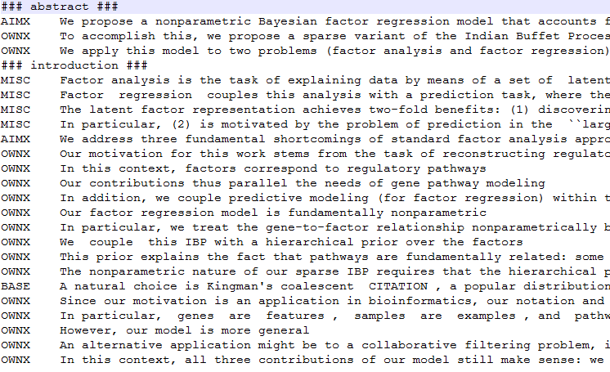

Slide 7
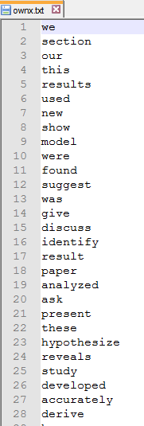
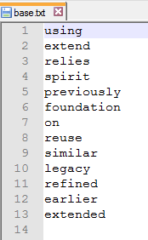
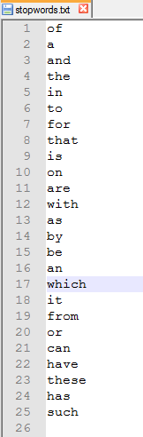

Slide 8
Implementacija
Word2vec – skip-gram model, the contiuous bag of words (neuronske mreže sa jednim skrivenim slojem)
Reči su one-hot encoded, vektori veličine V –veličina rečnika

Slide 9
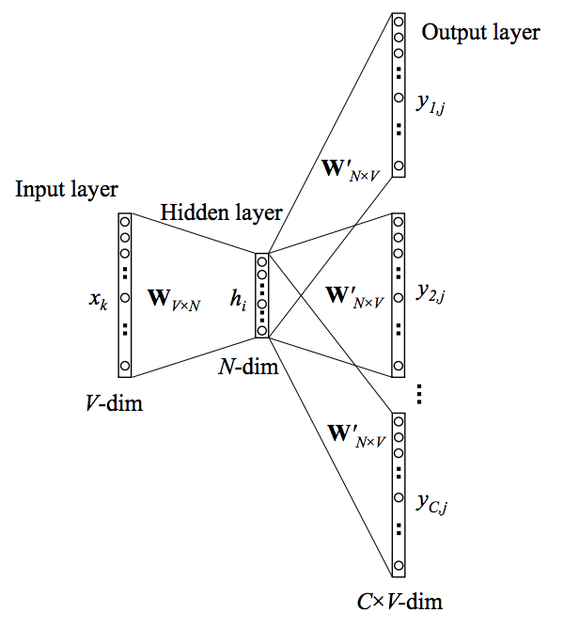
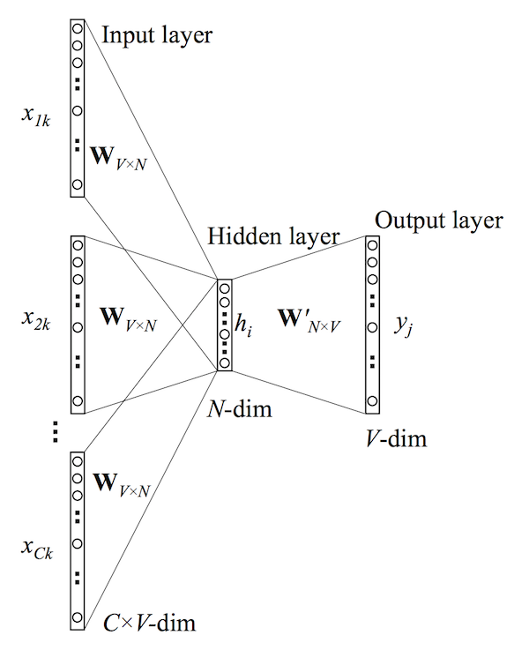
Skip – Gram
Reč - kontekst
The Bag of Words
kontekst - reč

Slide 10
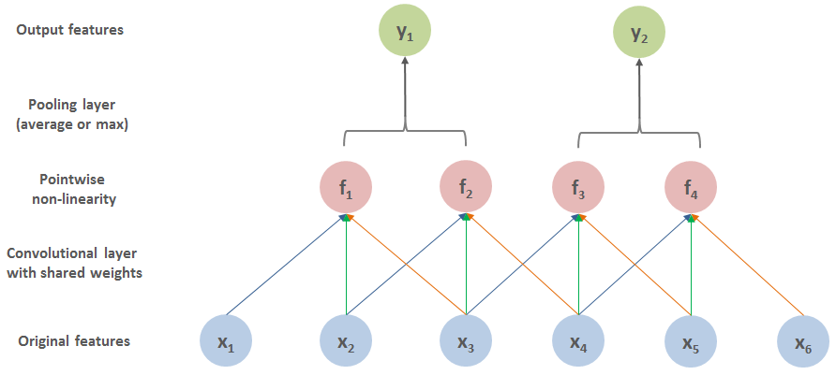

Convolutional Neural Networks

Slide 11
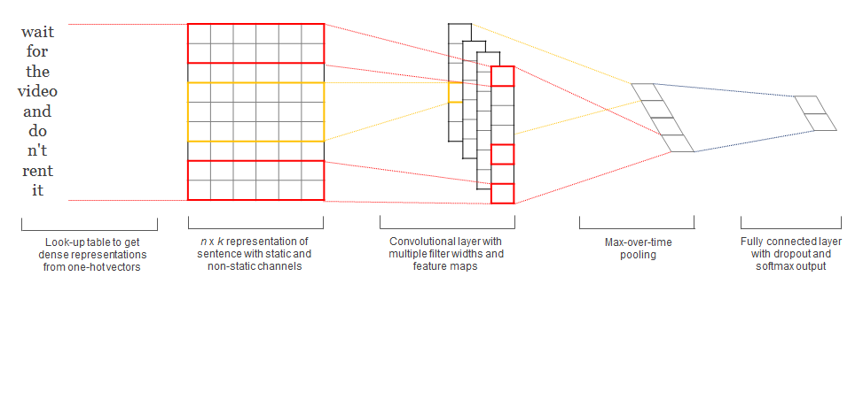
Pooling layers allow for local invariance.
Training done through backpropagation.
Errors are backpropagated through pooling modules.

Slide 12
Više informacija
https://github.com/vdragan1993/sentence-classification

